Slide 1


Lámina de inicio

Slide 2
Lámina
para título
Título:
Tipo de letra: Arial (40)
Antetítulo y fecha
Tipo de letra: Arial (15)
Aplicación para reporte de actividades de mantenimiento de riego y bombas
Marzo 2025

Slide 3
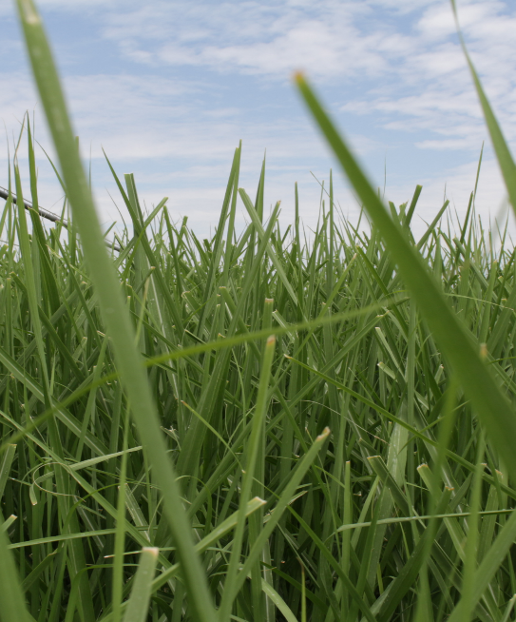
Lámina para título secundario. Colocar los puntos especificados en la Agenda
Opción 1
Título:
Tipo de letra: Arial (30)
Subtítulo
Tipo de letra: Arial (15)
One Page

Slide 4


PROYECTO: Aplicación para reporte de actividades de mantenimiento de riego y bombas
One Page
Lámina general. Para el desarrollo de temas.
PROPÓSITO:
Automatizar el proceso de reporte de actividades y eliminar el papeleo. Esto reducirá los retrasos en las notificaciones y facilitará la comunicación entre técnicos y supervisores, optimizando así la gestión de actividades.
Este proyecto se está desarrollando de manera InHouse.
 | PLAN | REAL | DIF.
Actual | 28.9% | 28.9% | 0%
Previo | 8.9% | 8.9% | 0%
LÍNEA DE TIEMPO
Título:
Tipo de letra: Arial (25)
Subtítulo:
Tipo de letra: Arial (15)
Texto:
Tipo de letra: Arial (18)
FaseFas | Semana 1 -2 | Semana 3 - 4 | Semana 5 - 6 | Semana 7 - 8 | Semana 9
Fase 1: Diseño y desarrollo de la base de datos.
Fase 2: Desarrollo del API (Interfaz de programación de aplicaciones).
Fase 3: Modelado del diseño de la página web.
Fase 4: Desarrollo de módulos de programación.
Fase 5: Integración y diversificación de módulos.
Fase 6: Validación y pase a productivo.
DATOS GENERALES
Sistemas
Área | Mantenimiento de riego y bombas
Actualizado al | 12/03/2025
Key User | Nils Hansen / Jean Negron
Resp. Sistemas | Junior Hidalgo
CAPEX | $0.00
OPEX | $0.00
Sistemas
HOY
Sistemas
Sistemas
Sistemas
Sistemas
Go Live
Actividades realizadas | 1.1. Creación de las tablas de programación de actividades, usuarios (técnicos, supervisores, planificadores) entre otras. – Culminado - 1.2. Establecimiento de relaciones entre las diferentes tablas para asegurar la integridad de los datos. – Culminado - 2.1. Creación de modelos que representen las tablas de la base de datos. Culminado - 2.2. Desarrollo de controladores que permitan gestionar la información almacenada en la base de datos. Culminado
GESTIÓN DE RIESGOS
Descripción | Plan de Acción
Priorización de otros proyectos InHouse críticos | Coordinación con gerencia para la continuidad del proyecto
Disponibilidad de usuarios para validaciones | Prioridad para no atrasar actividades
Errores de información | Validación con los usuarios claves
Incidentes críticos de sistemas | Ampliación de tiempo de ejecución
Proyecciones / Distribución de gastos | Ampliación de tiempo de ejecución
SIGUIENTES PASOS
Acción/Actividad próximas | Responsable | Fecha Aprox.
2.3. Validación de la API mediante pruebas de los diferentes puntos de acceso (endpoints) para asegurar que funcionan correctamente 3.1 Diseño de formularios para la visualización y edición de datos 3.2 Adaptación de todos los diseños para que sean responsivos (es decir, que se ajusten adecuadamente a dispositivos móviles) | Junior Hidalgo / Cristhian Valladolid | 25/03/2025
LEYENDA
Planificado
Culminado
Atrasado

Slide 5
Lámina final

